Slide 1

单选题
2分
1. 谐振功放由临界状态过渡到过压状态，输出功率Po将（）和效率η_{C}（）。
A
变大，略高
B
变大，略低
C
变小，略高
D
变小，略低
提交

Slide 2
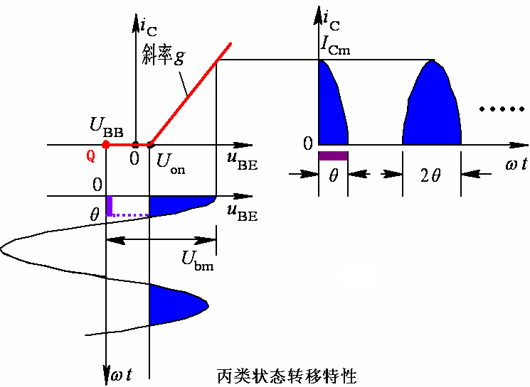
例3.1 在图3.2.3中, 若U_{on}=0.6 V, g=10mA／V, I_{Cm}=20mA, 又U_{CC}=12V, 求当θ分别为180°, 90°和60°时的输出功率和相应的基极偏压U_{BB}, 以及θ为60°时的集电极效率。(忽略集电极饱和压降)
解： 由图3.2.4可知:
α₀(60°)=0.22,
α₁(180°)=α₁(90°)=0.5,
α₁(60°)=0.38
因为 ： U_{cm}=U_{CC}=12V

Slide 3
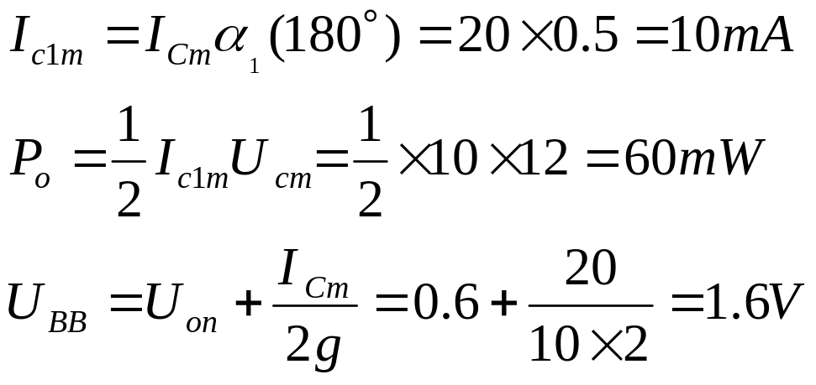
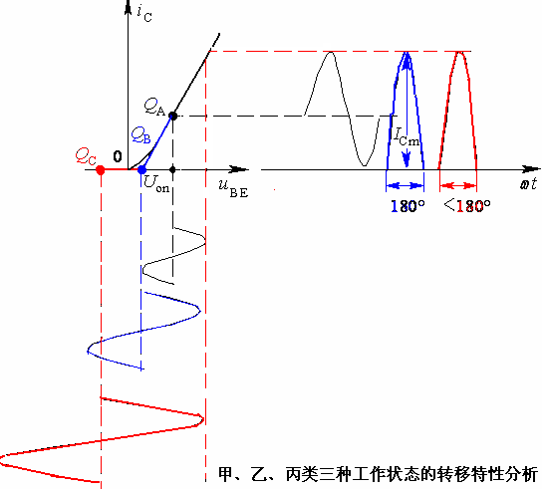
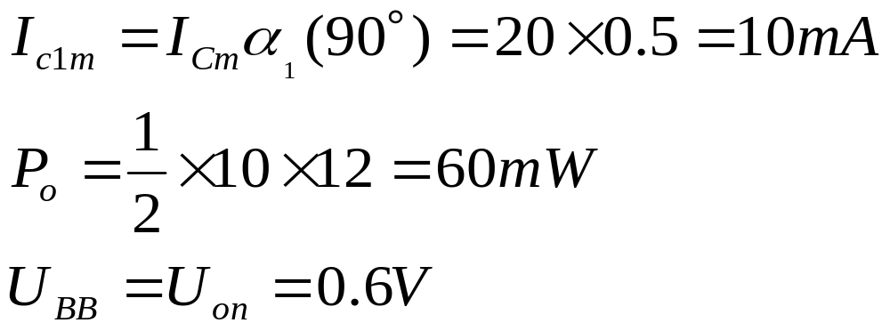
所以, 当甲类工作时(θ=180°), 根据式(3.2.11), (3.2.4),
在乙类工作时(θ=90°)，有

Slide 4
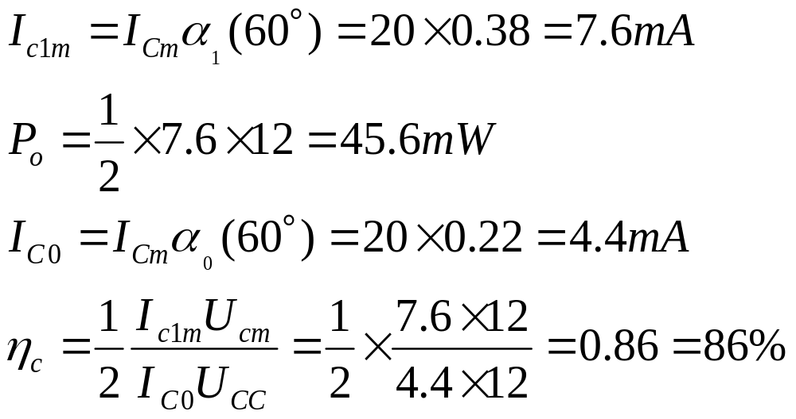
当丙类工作时(θ=60°),有：

Slide 5
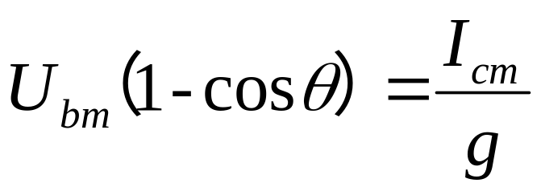
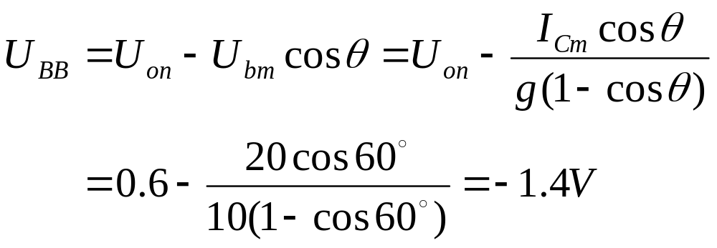
由式(3.2.9)可
所以由式(3.2.8)可求得:

Slide 6
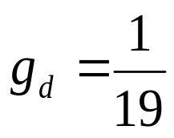
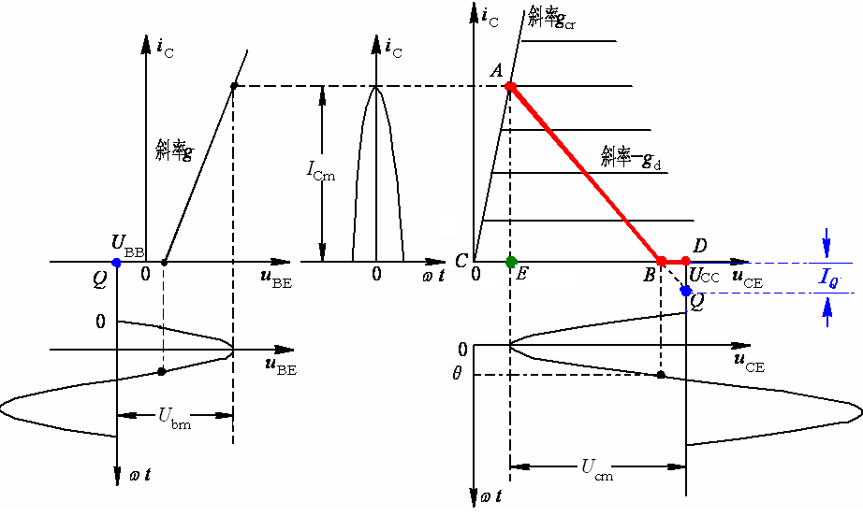
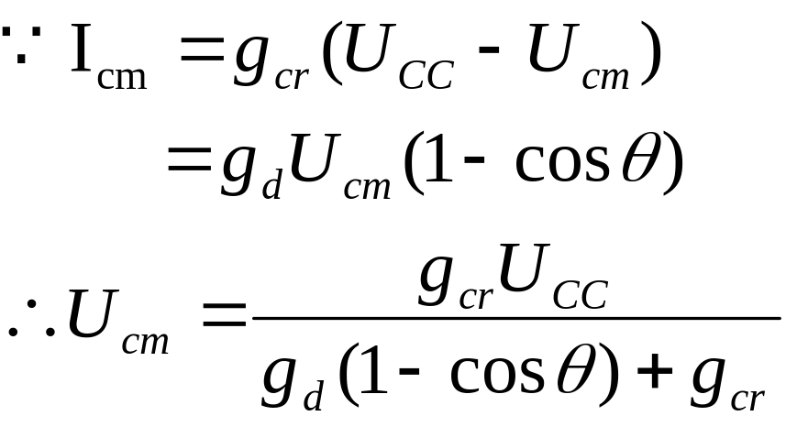
例3.2 某高频功放工作在临界状态, 已知U_{CC}=18V, g_{cr}=0.6 A／V, θ=60°, R_{Σ}=100Ω, 求输出功率P_{o}、直流功率P_{D}和集电极效率η_{c}。
解： 由式(3.2.14)可求得:R_{d}=α₁(60°)(1-cos 60°)×100=19 Ω
由图3.2.5可以写出以下关系式:

Slide 7
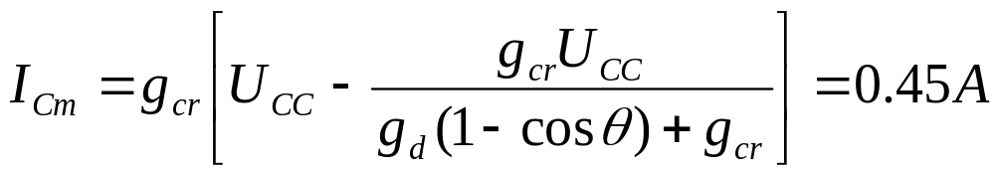
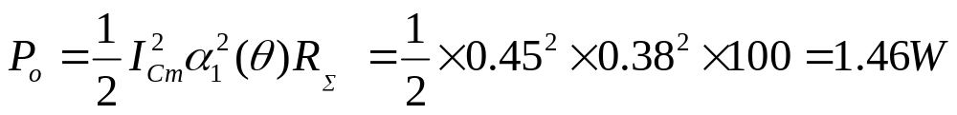
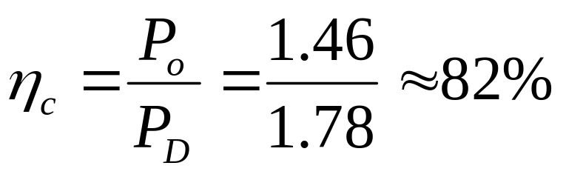
所以

Slide 8
单选题
2分
2. 谐振功放原工作在临界状态，如果R_{Σ}变为原来的2倍，则功放输出功率变为（）
A
约为2P_{o}
B
约为P_{o}
C
约为½P_{o}
D
约为⅓P_{o}
提交

Slide 9
【例3.3】 已知一谐振功放工作在欠压状态，如果要将它调整到临界状态，需要改变哪些参数？不同调整方法所得到的输出功率P_{o}是否相同？为什么？
解： 可以有四种调整方法。设原输出功率为P_{o0}，原放大区内动态线及其延长线为AQ₁，四种方法得到的输出功率分别为P_{o1}、P_{o2}、P_{o3}、P_{o4}。
（1） 增大负载R_{Σ}，则放大区内动态线斜率减小，Q点不变， 仍为Q₁，动态线及其延长线为BQ₁。根据图3.2.7负载特性，U_{cm}和P_{o}将增大，所以P_{o1}＞P_{o0}。

Slide 10
（2） 减小U_{CC}，则动态线平行左移，R_{Σ}不变，动态线及其延长线为BQ₂。根据图3.2.10集电极调制特性，U_{cm}略减小，P_{o}略有减小，所以P_{o2}≈P_{o0}。
（3） 增大U_{BB}，则动态线平行上移， R_{Σ} 不变，Q点上移， 动态线及其延长线为CQ₃。根据图3.2.9基极调制特性， U_{cm}增大， P_{o}将增大，所以P_{o3}＞P_{o0}。
（4） 增大U_{bm}，则动态线从A延长到D， R_{Σ}不变，Q点不变， 根据图3.2.8放大特性，U_{cm}和P_{o}均增大，所以P_{o4}＞P_{o0}。

Slide 11
从图例3.3可见，（4）的U_{cm}略大于（3）的U_{cm}，而（3）和（4）的R_{Σ}相同，故P_{o4}＞P_{o3}。另外，（1）的U_{cm} 略大于（3）、 （4）的U_{cm} ， 但（1）的R_{Σ}大于（3）、（4）的R_{Σ} ， 所以， P_{o1}的功率大小取决于R_{Σ}增大的程度。若采用方法（1）时R_{Σ}增大较多， 使P_{o1}＜P_{o3}，则有P_{o4}＞P_{o3}＞P_{o1}＞P_{o2}。

Slide 12
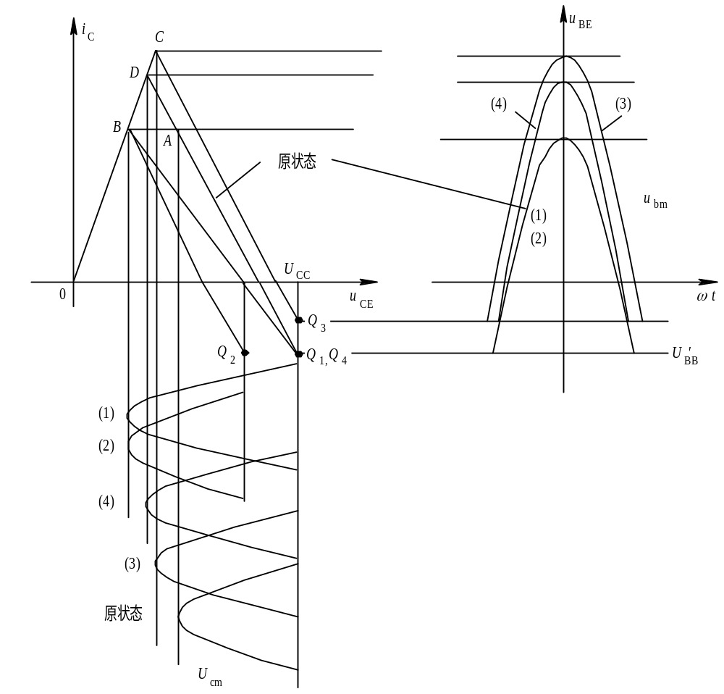
图例3.3

Slide 13
单选题
2分
3. 高频谐振功放原工作在临界状态，如果其它条件不变，当集电极直流电源U_{CC}增大时，放大器的工作状态会变为（）
A
欠压
B
临界
C
过压
D
截止
提交

Slide 14
3.2.3 直流馈电线路与匹配网络
1. 直流馈电线路
在高频功放的输入回路和输出回路应分别加上合适的直流偏压。
直流馈电线路可分为串联馈电和并联馈电两种基本电路形式。前者是指晶体管、直流电源和回路三部分串联, 后者是指这三部分并联。
无论哪种电路形式, 直流偏压与交流电压总是串联迭加的, 假定交流电压是单频信号, 即满足：
u_{BE}=U_{BB}+U_{bm}cosωt
u_{CE}=U_{CC} -U_{cm}cosωt

Slide 15
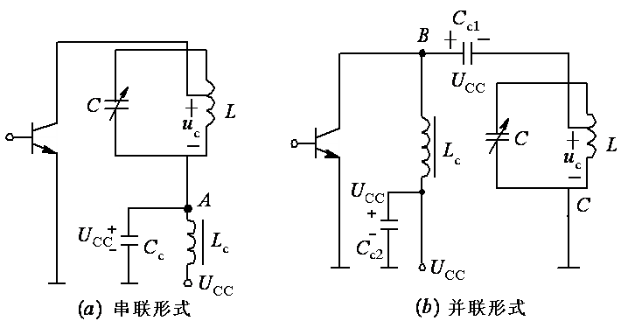
(1)集电极馈电线路
集电极馈电线路的两种基本形式:

Slide 16
高频扼流圈L_{c}和高频短路电容C_{c}、C_{c1}、C_{c2}的作用在于阻止高次谐波流过直流电源并为其提供短路通道, 以免高次谐波影响直流电源的稳压性能。
串联馈电方式的优点是L_{c}和C_{c}处于高频地电位, 它们对地的分布电容不会影响回路的谐振频率, 缺点是电容器C的动片不能直接接地, 安装调整不方便。
并联馈电方式的优缺点正好相反。L_{c}和C_{c1}对地的分布电容直接影响回路的谐振频率, 但回路处于直流地电位, L、C元件可接地, 故安装调整方便。

